Slide 1
ФЕДЕРАЛЬНАЯ
НАЛОГОВАЯ СЛУЖБА
Корпоративный университет ФНС России
2018
2018

Slide 2
НАЛОГИ – ЭТО …

Slide 3
НАЛОГИ – ЭТО НАШЕ РАЗВИТИЕ

Slide 4
НАЛОГИ - ЭТО НАША РАБОТА

Slide 5
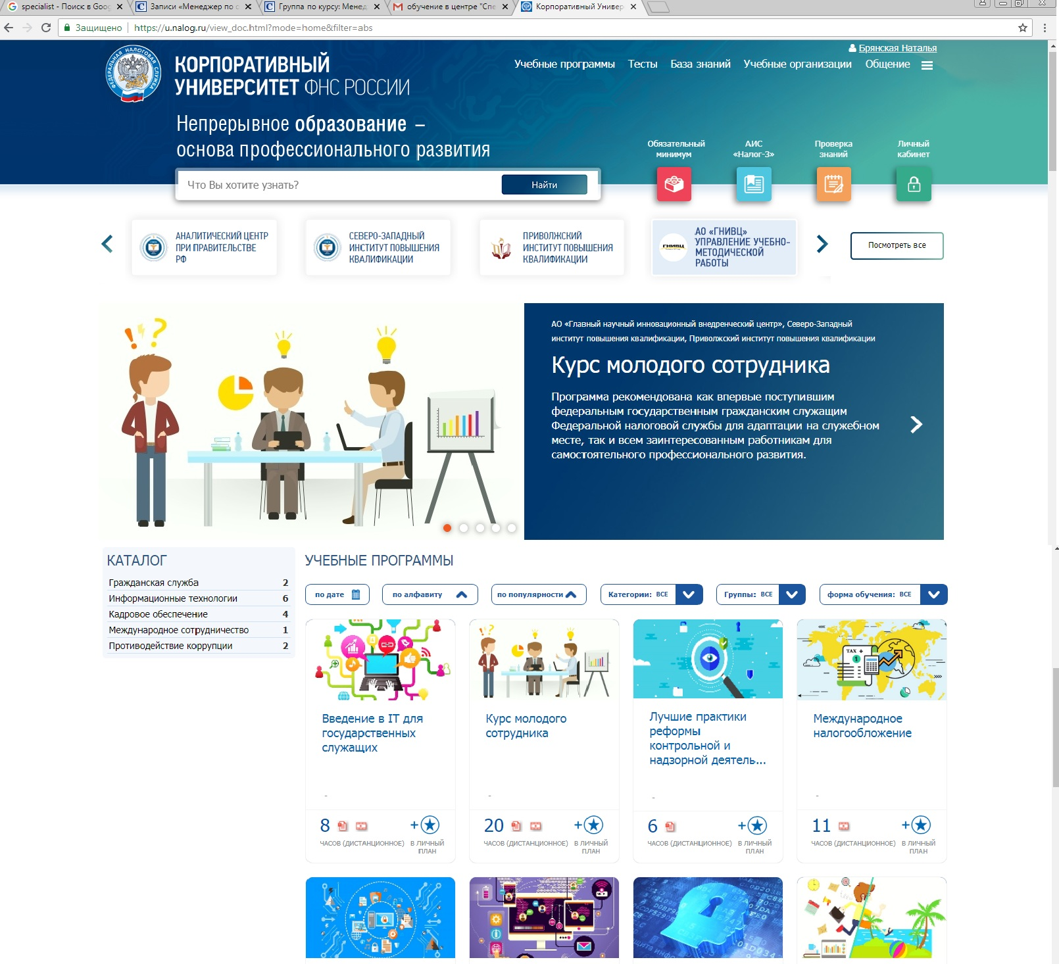
ПОЭТОМУ МЫ СОЗДАЛИ КОРПОРАТИВНЫЙ УНИВЕРСИТЕТ
HTTP:// U.NALOG.RU

Slide 6
ЦЕЛИ И ЗАДАЧИ ПРОЕКТА
Цель
Создание единого межведомственного мультиканального образовательного пространства, где смогут проходить дистанционное обучение не только гражданские служащие налоговых органов, но и сотрудники других ФОИВ, студенты образовательных организаций и все заинтересованные в развитии своих профессиональных компетенций граждане.
Задачи
Удобство и мобильность обучения
Большая база дистанционных программ
Обучение будущих сотрудников ФНС России
Самообразование с легализацией обучения

Slide 7
ЭТАПЫ СОЗДАНИЯ ПРОЕКТА
Межведомственный интернет-университет
Внешний модуль Образовательного портала
ФНС России
(u.nalog.ru)
Образовательный портал
ФНС России
(edu.tax.nalog.ru)
Программный комплекс «СДО»
0
2011-2013
2014-2016
2017-2018
2019-…
7

Slide 8
МЫ РАБОТАЕМ ВМЕСТЕ
МЫ ОТКРЫТЫ ДЛЯ ВСЕХ
Приволжский институт
повышения квалификации ФНС России
8

Slide 9
ЧТОБЫ СМОГЛИ УЧИТЬСЯ
Государственныегражданские и муниципальные служащие
Студенты вузов
Все граждане
Сотрудники ФНС России
I SAY:
200 000
пользователей сайта за первый год
9

Slide 10
ВСЕГДА И ВЕЗДЕ
Дома
В командировке
На отдыхе
В дороге
С друзьями
Если нужна помощь

Slide 11
МЫ УЖЕ СОБРАЛИ МНОГО УЧЕБНЫХ ПРОГРАММ
262
УЧЕБНЫЕ ПРОГРАММЫ
22
НАПРАВЛЕНИЯ ДЕЯТЕЛЬНОСТИ
Более 20 000
ТЕСТОВ
8
УЧЕБНЫХ ОРГАНИЗАЦИЙ
11

Slide 12
Расширение направлений
Увеличение количества учебных программ
Привлечение новых партнеров
12

Slide 13
МЫ ПОВЫШАЕМ УРОВЕНЬ
Высшая школа управления
Программа молодого руководителя
Учебные программы по направлениям
Каталог курсов
Курс молодого сотрудника
13

Slide 14
И ОБУЧИЛИ
120390
72516
69122
67389
63798
2014
2015
2016
2017
2018
14

Slide 15
В ТОМ ЧИСЛЕ ПО ПРОГРАММАМ АНИЛИТИЧЕСКОГО ЦЕНТРА ПРИ ПРАВИТЕЛЬСТВЕ РОССИЙСКОЙ ФЕДЕРАЦИИ
Лучшие практики реформы контрольной и надзорной деятельности
1900 человек*
Проверочные листы в КНД
Риск-ориентированный подход в КНД
Стандарт профилактики (КНД)
Стандарт зрелости управления результативностью и эффективностью КНД
* Обучено за 2018 год на платформе ФНС России
15

Slide 16
НАШИ ПЛАНЫ
2019
300 000 СЛУШАТЕЛЕЙ
2020
500 000 СЛУШАТЕЛЕЙ

